Slide 1
Глава 10. RenderTargets

Slide 2
Отрисовка в текстуру
Для последующего вывода этой текстуры
Изображение на экране монитора в игре (камеры слежения, etc)
Техника построения теней через shadow mapping
Постпроцессинг
Рассмотрим последний вариант, на примере фильтра сепии

Slide 3
Текстура для постпроцессинга
Два флага: для render target и для shader resource
Пересоздаем на смене размера окна
Два view: для render target и для shader resource
View тоже нужно пересоздать
Весь вывод сцены перенаправляем в эту текстуру вместо back buffer от swapchain
Notes:
Иначе старые текстуры будут накапливаться

Slide 4
Текстура для постпроцессинга, код
D3D11_TEXTURE2D_DESC desc;
desc.Format = DXGI_FORMAT_R8G8B8A8_UNORM;
desc.ArraySize = 1;
desc.BindFlags = D3D11_BIND_RENDER_TARGET | D3D11_BIND_SHADER_RESOURCE;
desc.CPUAccessFlags = 0;
desc.MiscFlags = 0;
desc.SampleDesc.Count = 1;
desc.SampleDesc.Quality = 0;
desc.Usage = D3D11_USAGE_DEFAULT;
desc.Height = m_height;
desc.Width = m_width;
desc.MipLevels = 1;
result = m_pDevice->CreateTexture2D(&desc, nullptr, &m_pColorBuffer);

Slide 5
Отрисовка в swapchain
Когда исходная текстура готова, выводим полноэкранный квадрат с шейдером, который копирует из нее в back buffer и что-то еще делает
Можно избежать возни с геометрией и т.д.

Slide 6
Постпроцессинг, вершинный шейдер, код (1/3)
struct VSInput
{
uint vertexId : SV_VertexID;
};
struct VSOutput
{
float4 pos : SV_Position;
float2 uv : TEXCOORD;
};

Slide 7
Постпроцессинг, вершинный шейдер, код (2/3)
VSOutput vs(VSInput vertex)
{
VSOutput result;
float4 pos = float4(0,0,0,0);
switch (vertex.vertexId)
{
case 0:
pos = float4(-1,-1,0,1);
break;
case 1:
pos = float4(1,1,0,1);
break;

Slide 8
Постпроцессинг, вершинный шейдер, код (3/3)
case 2:
pos = float4(1,-1,0,1);
break;
…
}
result.pos = pos;
result.uv = float2(pos.x * 0.5 + 0.5, 0.5 - pos.y * 0.5);
return result;
}

Slide 9
Постпроцессинг, пиксельный шейдер, код
struct VSOutput
{
float4 pos : SV_Position;
float2 uv : TEXCOORD;
};
Texture2D colorTexture : register (t0);
SamplerState colorSampler : register(s0);
float4 ps(VSOutput pixel) : SV_Target0
{
float3 color = colorTexture.Sample(colorSampler, pixel.uv).xyz;
… // Change color value here
return float4(color, 1);
}

Slide 10
Постпроцессинг, код
ID3D11RenderTargetView* views[] = { m_pBackBufferRTV };
m_pDeviceContext->OMSetRenderTargets(1, views, nullptr);
ID3D11SamplerState* samplers[] = { m_pSampler };
m_pDeviceContext->PSSetSamplers(0, 1, samplers);
ID3D11ShaderResourceView* resources[] = { m_pColorBufferSRV };
m_pDeviceContext->PSSetShaderResources(0, 1, resources);
m_pDeviceContext->OMSetDepthStencilState(nullptr, 0);
m_pDeviceContext->RSSetState(nullptr);
m_pDeviceContext->OMSetBlendState(nullptr, nullptr, 0xFFFFFFFF);
m_pDeviceContext->IASetInputLayout(nullptr);
m_pDeviceContext->IASetPrimitiveTopology(D3D11_PRIMITIVE_TOPOLOGY_TRIANGLELIST);
m_pDeviceContext->VSSetShader(m_pSepiaVertexShader, nullptr, 0);
m_pDeviceContext->PSSetShader(m_pSepiaPixelShader, nullptr, 0);
m_pDeviceContext->Draw(6, 0);
Notes:
Обратить внимание, что все пусто

Slide 11
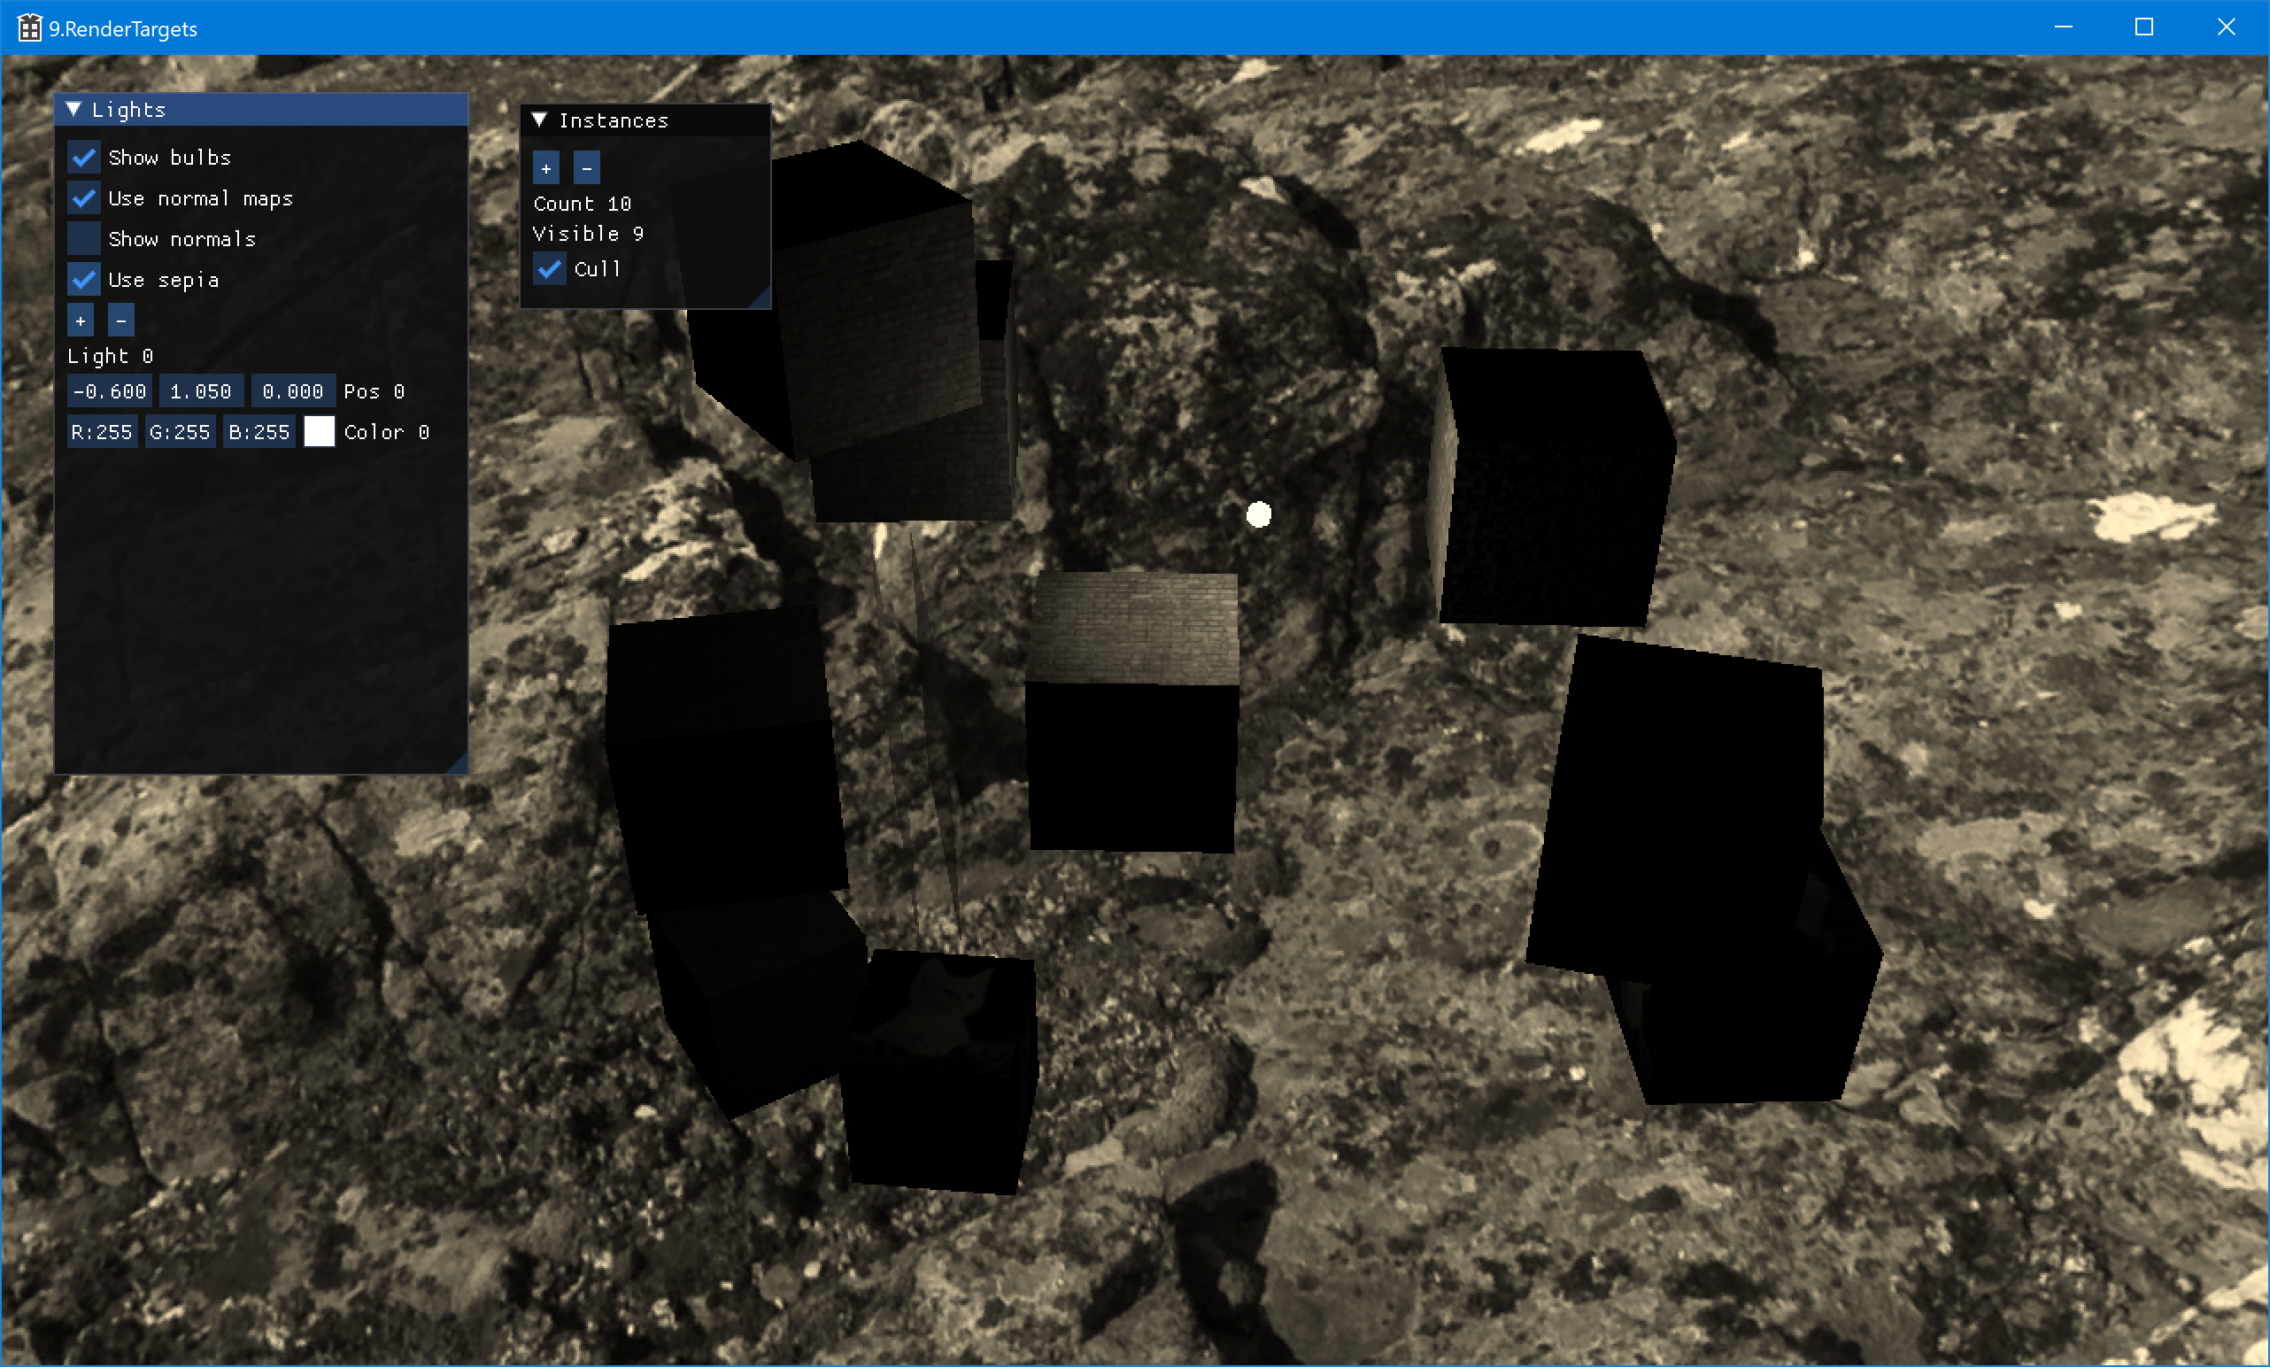
Если все получилось
Notes:
Обратить внимание, что все пусто

Slide 12
Треугольник вместо квадрата
На границе треугольников может возникать overdraw
Как убрать?
Сделаем треугольник, центральная часть которого покроет viewport
(1,1)
(3,1)
(0,0)
(-1,-3)

Slide 13
Итоги
Техника вывода изображения в текстуру может использоваться для теней, картинок в картинке, постпроцессинга
Для постпроцессинга мы используем вывод полноэкранного квадрата и шейдер, который обрабатывает текстуру пиксель в пиксель
Можно использовать «полноэкранный» треугольник, это дает небольшой прирост производительности

Slide 14
Задание
Добавить фильтр постпроцессинга: перевод в оттенки серого, изменение яркости или контраста, сеспию или что-то еще

